Slide 1
الوحدة 3
التنبؤ بالأداء المالي للشركة
A103000360278

Slide 2
التنبؤ بالأداء المالي للشركة
سيتعرف المتعلمون في هذه الوحدة على تكاليف وإيرادات مختلف الشركات، وكيف تحاول كل شركة تحقيق أرباح.
وسيتعرفون كذلك على التنبؤ بالأداء المالي وكيف يمكن أن يساعدهم استخدام تحليل نقطة التعادل والتنبؤ بالتدفق النقدي في التخطيط.
A103000360278

Slide 3
أهداف التعلم (أ) و(ب)
(أ) التعرف على تكاليف المؤسسة التجارية وإيراداتها لحساب الربح
(ب) التعرف على تحليل نقطة التعادل والتنبؤ بالتدفق النقدي.
A103000360278

Slide 4
مجالات الدراسة لهدف التعلم (أ)
التعرف على تكاليف المؤسسة التجارية وإيراداتها لحساب الربح
تكاليف الشركة
الإيرادات
الربح
وتُقسم كل من هذه إلى عدة معايير تقييم (م ت) مثل A.P1 ،A.P2
A103000360278

Slide 5
(أ1) تكاليف الشركة (1)
استكشف أنواع التكاليف التي قد تتحملها الشركة:
تكاليف الإنشاء مثل التكاليف البحثية وتكاليف مع قبل البدء
تكاليف التشغيل (يشار إليها أحيانًا باسم تكاليف الإدارة)
A103000360278

Slide 6
(أ1) تكاليف الشركة (2)
تكاليف الإنشاء - الأشياء التي يجب على الشركة شرائها قبل بدء التجارة
يُستخدم رأسمال الإنشاء لشراء بنود مثل:
  المركبات
  الآلات
  المعدات
  أجهزة الكمبيوتر/ اللابتوب/ التابلت
  التركيبات والتجهيزات
A103000360278

Slide 7
(أ1) تكاليف الشركة (3)
التكاليف اليومية وتُسمى تكاليف التشغيل:
التكاليف الثابتة - التأمين والمرافق (الكهرباء والغاز والهاتف والإنترنت) والإيجار المدفوع مقابل أسعار البناء والأعمال.
التكاليف المتغيرة - المواد الخام والبريد والتعبئة والتغليف وأجور الموظفين.
إجمالي التكاليف = (التكاليف الثابتة + التكاليف المتغيرة)
من المهم الحد من هذه التكاليف متى أمكن.
A103000360278

Slide 8
(أ2) الإيرادات (1)
تحديد مصادر الإيرادات:
  الإيرادات المتأتية من مبيعات السلع أو الخدمات (مصادر الإيرادات)
  الفائدة على المدخرات
  الدخل الإيجاري من الخدمات المؤقتة
  الدخل المتحصل من عقود الإيجار
A103000360278

Slide 9
(أ2) الإيرادات (2)
حساب إيرادات إجمالي المبيعات
  الإيراد = سعر بيع الوحدة ⋅ عدد الوحدات المباعة
A103000360278

Slide 10
(أ2) الإيرادات (3)
أهمية زيادة الإيرادات لأقصى قدر
زيادة عدد السلع المباعة أو الخدمات المقدمة لزيادة المبيعات / تحصيل المزيد من الإيرادات.
من الخطر رفع أسعار البيع لتحصيل إيرادات أكثر.
A103000360278

Slide 11
(أ3) الربح (1)
يتحقق الربح عندما تزيد الإيرادات عن النفقات
  (الإيرادات > النفقات)
تحدثالخسارة عندما تقل الإيرادات عن النفقات
  (الإيرادات < النفقات)
A103000360278

Slide 12
(أ3) الربح (2)
كيف يمكن للشركة زيادة أرباحها لأقصى قدر؟
  إجمالي وصافي الربح
    إجمالي الربح = إيرادات إجمالي المبيعات - تكلفة المبيعات
    صافي الربح = إجمالي الربح – النفقات (أجور الموظفين، الكهرباء، الإيجار، فائدة الدين)
A103000360278

Slide 13
(أ3) الربح (3)
نموذج قائمة الدخل
قائمة الدخل للعام
 | جنيه استرليني | جنيه استرليني
الإيرادات
تكلفة المبيعات
إجمالي الربح
النفقات
إجمالي النفقات
صافي الربح
A103000360278

Slide 14
مجالات الدراسة لهدف التعلم (ب)
التعرف على تحليل نقطة التعادل والتنبؤ بالتدفق النقدي.
حساب نقطة التعادل
استخدام نقطة التعادل
إعداد تنبؤ بالتدفق النقدي
وتُقسم كل من هذه إلى عدة معايير تقييم (م ت) مثلB.P1 ، B.P2
A103000360278

Slide 15
(ب1) حساب نقطة التعادل (1)
تحليل نقطة التعادل
أداة تخطيط تُستخدم مع أرقام المبيعات المقدرة لإظهار نقطة التعادل المتوقعة وهامش الأمان لمنتج واحد.
A103000360278

Slide 16
(ب1) حساب نقطة التعادل (2)
نقطة التعادل – هي النقطة التي تتعادل فيها الإيرادات مع النفقات
حساب نقطة التعادل باستخدام معادلة:
  نقطة التعادل = التكاليف الثابتة ÷ (سعر البيع - التكاليف المتغيرة)
  هامش الأمان = المبيعات المقدرة - نقطة التعادل
A103000360278

Slide 17
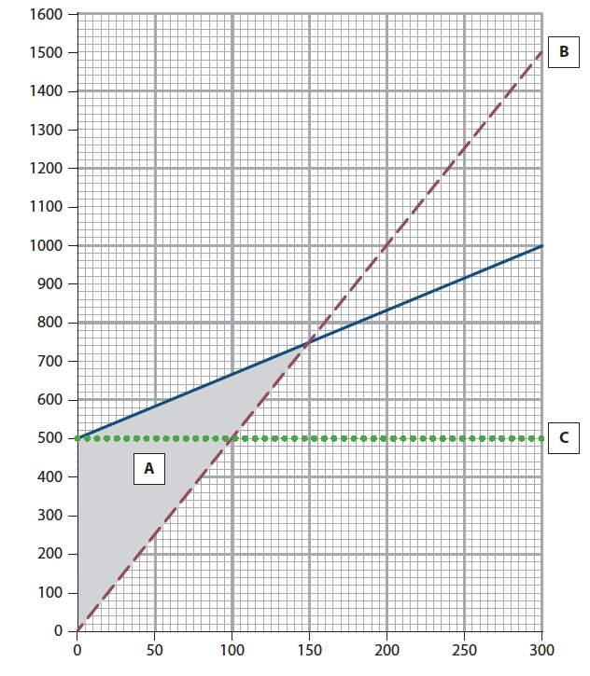
(ب1) حساب نقطة التعادل (3)
رسم وتصنيف مخططات نقطة التعادل
كيف تؤثر التغييرات في الإيرادات أو التكاليف على نقطة التعادل.
A103000360278

Slide 18
(ب2) استخدام نقطة التعادل (1)
يجب أن يتمتع المتعلمون بالقدرة والثقة في تحقيق نقطة التعادل كما هو الحال في تحليل نقطة التعادل (PSA)، حيث يُتوقع منهم حساب نقطة التعادل باستخدام بيانات معينة (B.P5) وإثبات تأثير تغيير بيانات التكلفة والإيرادات على نقطة التعادل (B. M2)
A103000360278

Slide 19
(ب2) استخدام نقطة التعادل (2)
الغرض من تحليل نقطة التعادل
هل أسعاري منخفضة للغاية أم أن تكاليفي مرتفعة للغاية للوصول إلى نقطة التعادل في فترة زمنية معقولة؟
متى يمكنني توقع تحقيق نقطة التعادل؟
ماذا يمكن أن يحدث إذا رفعت الأسعار أو خفضت التكاليف؟
هل عرض شركتي جدير بالاهتمام؟
A103000360278

Slide 20
(ب3) استخدام نقطة التعادل (3)
فوائد استخدام نقطة التعادل
توضيح التكاليف الثابتة والمتغيرة.
توضيح الإيرادات من المبيعات المتوقعة.
توضح عدد المنتجات التي يجب بيعها لتحقيق ربح حتى تتمكن من تحديد الأهداف.
يمكن تعديلها لتحقيق ربح - تقليل التكاليف عن طريق الحصول على مواد أرخص أو زيادة سعر البيع.
تظهر هامش الأمان حتى تتمكن الشركة من حساب المخاطر.
شراء المواد وبيعها بأفضل الأسعار، وبالتالي ينجح عرض الشركة.
A103000360278

Slide 21
(ب2) استخدام نقطة التعادل (4)
مخاطر عدم إجراء تحليل نقطة التعادل
تحديد تكاليف عالية جدًا / إيرادات منخفضة جدًا لجعل عرض الشركة جديرًا بالاهتمام.
الجهل بعدد المنتجات التي يجب بيعها لتحقيق ربح.
إنفاق أكثر من اللازم / انخفاض الشحن للغاية، وبالتالي عدم تحقيق ربح أو احتمال تكبد خسارة.
عدم معرفة هامش الأمان
قد يكلف المخزون الكثير، وتُباع المنتجات بسعر خاطئ (ربما بسعر أقل من سعر التكلفة)، وقد يفشل عرض الشركة.
A103000360278

Slide 22
(ب3) إعداد تنبؤ بالتدفق النقدي (1)
التنبؤ بالتدفق النقدي - يُقصد به تقدير المبيعات والمصروفات المستقبلية.
التدفق النقدي الوارد- يُقصد به الأموال التي تتلقاها الشركة مثل مبيعات السلع والخدمات ورأس المال من المستثمرين والقروض المصرفية والدخل الإيجاري والمنح.
التدفق النقدي الصادر - يُقصد به الأموال التي تدفعها الشركة مثل شراء المواد أو المخزون والأجور وسداد القروض وأقساط التأمين ومدفوعات الإيجار والرهن العقاري وفواتير الخدمات.
A103000360278

Slide 23
(ب3) إعداد تنبؤ بالتدفق النقدي (2)
التنبؤ بالتدفق النقدي:
مجرد تقدير لمقدار المال الذي سيأتي للشركة ويخرج منها.
يظهر الأموال المتدفقة داخل الشركة وخارجها ولا علاقة لها بالربح.
A103000360278

Slide 24
(ب3) إعداد تنبؤ بالتدفق النقدي (3)
قد يسبب توقيت التدفقات النقدية الواردة والصادرة مشكلات للشركة في التدفق.
يجب أن يكون لدى الشركة أموال كافية متوفرة لتغطية مصاريف التشغيل اليومي للأعمال مثل دفع الأجور وتكاليف الموردين ودفع ثمن المواد الاستهلاكية مثل القرطاسية أو حبر الطابعة أو وقود المركبات.
A103000360278

Slide 25
(ب3) إعداد تنبؤ بالتدفق النقدي (4)
 | الشهر 1 جنيه استرليني | الشهر 2 جنيه استرليني | الشهر 3 جنيه استرليني
التدفقات النقدية الواردة
إجمالي التدفقات النقدية الواردة
التدفقات النقدية الصادرة
إجمالي التدفقات النقدية الصادرة
صافي التدفقات النقدية الواردة/ الصادرة
الرصيد الافتتاحي
الرصيد الختامي
A103000360278

Slide 26
ب-4 إعداد تنبؤ بالتدفق النقدي (1)
الغرض من/ فوائد استخدام التنبؤ بالتدفق النقدي
يساعد التنبؤ بالتدفق النقدي المديرين / المُلاك على تخطيط شؤونهم المالية للتأكد من حصولهم على أموال كافية لدفع الفواتير ومصروفات الشركة
A103000360278

Slide 27
ب-4 تحليل التنبؤ بالتدفق النقدي (2)
إجراءات تحسين التنبؤ بالتدفق النقدي
على سبيل المثال:
خفض التكاليف
زيادة التدفقات النقدية
الحصول على قروض للأعمال
مطالبة البنك بإجراء سحب على المكشوف.
تقليل عدد الموظفين
A103000360278

Slide 28
ب-4 تحليل التنبؤ بالتدفق النقدي (3)
يُحتمل ألا يكون التنبؤ بالتدفق النقدي دقيقًا للغاية للأسباب التالية:
يمكن حدوث تدفقات نقدية صادرة بشكل غير متوقع؛ مثل تعطل قطعة من المعدات أو مركبة والحاجة إلى إصلاح.
قد توجد حالات لا تحدث فيها التدفقات النقدية الواردة المتوقعة أو لا تحدث في الوقت المحدد.
قد تخسر الشركة عميلاً دائمًا أو تبدأ المبيعات في التراجع.
A103000360278

